Slide 1




Slide 2
主要内容
←
1、网络流模型的建立
2、最大流算法
3、最小割
4、平面图最大流问题
5、流量的最小费用流
6、图的匹配问题
7、欧拉回路
8、图的连通性和2-SAT

Slide 3

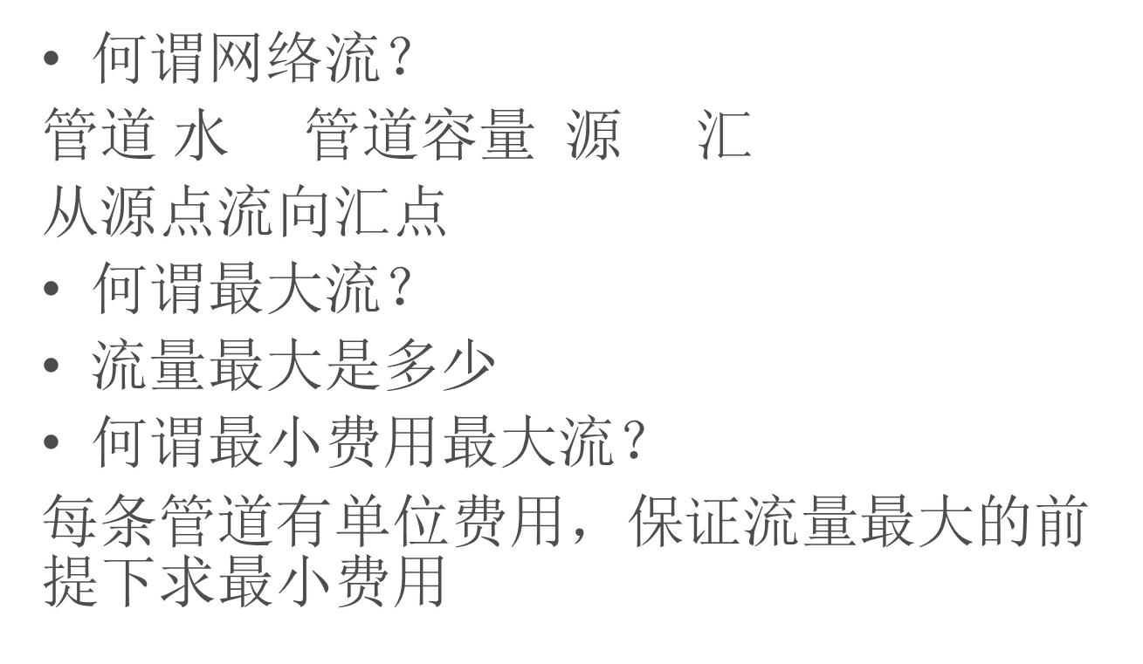
网络流模型的建立

Slide 4
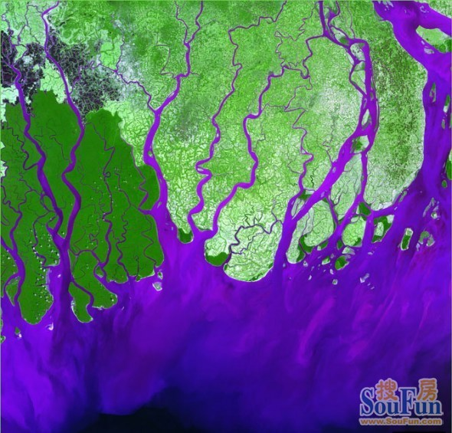
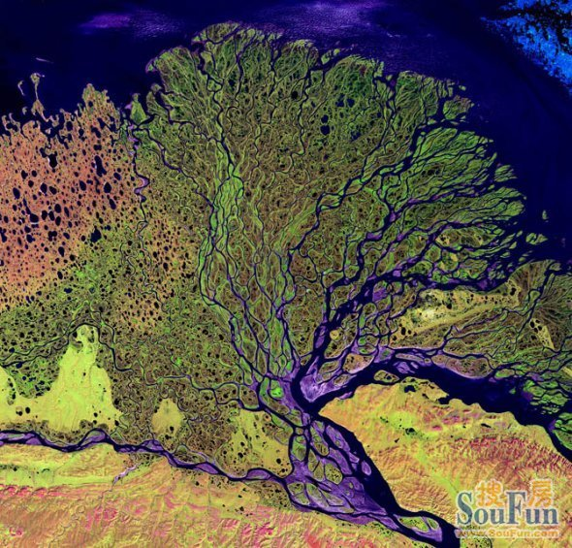
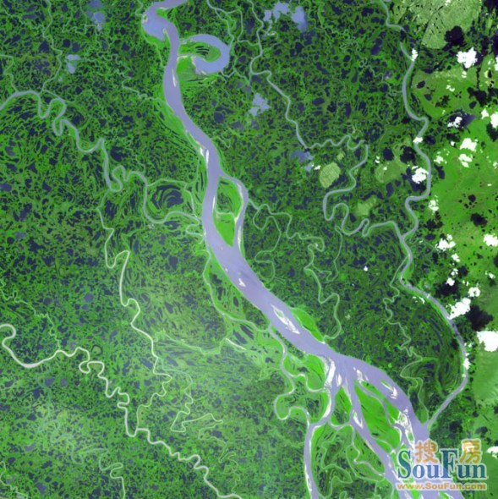

Slide 5
排水沟(POJ 1273)
在农夫约翰的农场上，每逢下雨，Bessie最喜欢的三叶草地就积聚了一潭水。因此，农夫约翰修建了一套排水系统来使Bessie的草地不被大水淹没（雨水会流向附近的一条小溪）。农夫约翰在每条排水沟的一端安上了控制器，这样他可以控制流入排水沟的水流量。
农夫约翰知道每一条排水沟每分钟可以流过的水量，和排水系统的准确布局（起点为水潭而终点为小溪的一张网）。需要注意的是，有些时候从一处到另一处不只有一条排水沟。
根据这些信息，计算从水潭排水到小溪的最大流量。对于给出的每条排水沟，雨水只能沿着一个方向流动，注意可能会出现雨水环形流动的情形。

Slide 6
主要内容
1、网络流模型的建立
2、最大流算法
3、最小割
4、平面图最大流问题
5、流量的最小费用流
6、图的匹配问题
7、欧拉回路
8、图的连通性和2-SAT
←

Slide 7
最大流算法
求解最大流2类方法：
增广路方法 预流推进方法
增广路方法：
一般增广路：Ford-Fulkerson
最短增广路(SAP)：Edmonds-Karp
连续最短增广路：Dinic,ISAP
预流推进方法：
一般预流推进算法
最高标号预流推进算法：HLPP

Slide 8

Ford-Fulkerson
寻找增广路的方法为标号法。
每个顶点有一组标号(s, f)，s表示从哪个点扩展的，f表示可改进量。
每次从源点出发BFS，源点标号为(0, +∞)。已经标号的节点不再标号。按照节点从小到大的顺序进行。
边满足：正向且非满流或反向且有流量。
每次t获得标号，即得到增广路，采用倒向追踪的方法，可以获得增广路径，将残留网络更新。
直到t不能获得新标号，算法结束。每次增广路的流量和即为最大流。
复杂度：O(mnU) (和容量有关)

Slide 9

最短增广路算法
Shortest Augmenting Path(SAP)是每次寻找最短增广路的一类算法，Edmonds-Karp算法以及Dinic都属于此。
层次：从源点到u的最短路径长度称为顶点u的层次，记为level(u)。
分层：将残留网络中所有顶点的层次标注出来的过程称为分层。
(1)分层以后，弧必然满足：从i层指向j层(j<=i+1)
(2)并非所有的网络都能分层。
层次网络：删去层次大于等于t的节点。对于任意点删去指向同层和低一层的边。此子网络即为层次网络。
允许弧：层次网络中的弧
阻塞流：一个可行流f在层次网络中不存在增广路，称为f层次网络的阻塞流。

Slide 10

Edonds-Karp
每次在层次网络中找到一条含弧最少的增广路进行增广。具体步骤如下：
(1)初始化容量网络和网络流
(2)构造残留网络和层次网络，若汇点不在层次网络中，算法结束。
(3)在层次网络中不断用BFS增广，直到层次网络中没有增广路为止；每次增广完毕，在层次网络中要去掉因改进流量而导致饱和的弧。
复杂度：O(n*m^2)

Slide 11

Dinic
Dinic也是分阶段的在层次网络中增广，不同之处是，Edmonds-Karp在每次增广以后都需要重新从源点开始寻找另一条增广路，而Dinic只需要一次DFS就能完成多次增广。算法步骤如下：
(1)初始化容量网络和网络流
(2)构造残留网络和层次网络，若汇点不在层次网络中则算法结束
(3)在层次网络中用一次DFS过程进行增广，DFS执行完毕则该阶段增广完毕
(4)转step2

Slide 12

Dinic
Dinic的DFS寻找多增广路方法：
(1)从s出发，按照节点编号从小到大的顺序进行访问，找到一条增广路。
(2)更新残留网络，找到源点可达的最远节点，从该节点继续进行DFS。
(3)源点没有其它可达节点时DFS结束。
很优美的最大流算法，对于类似二部结构的图效率最高。

Slide 13
Improved Shortest Augmenting Path
ISAP算法是已知性价比最高的最大流算法(没有之一哦*^o^*)。
对SAP算法增加如下优化：
(0)连续增广：同Dinic
(1)主动标号：不需要每次增广以后重新BFS求标号，而是不断地更新标号值
(2)Gap优化：当某一个标号值的点个数为0时，增广结束。
核心算法部分只有50行不到，但是效率比Dinic要高一些。强烈推荐！

Slide 14

增广路算法的缺点
例：
5条增广路的前半部分完全一样，但需要同样地增广5次。
1
1
1
1
5
5
1
1
1
1
1
1

Slide 15

预流推进算法
与增广路算法不同，预流推进算法(Preflow Push Algorithm)更关注每条弧而不是每条增广路。
“推流”思想
比较有名的是最高标号预流推进算法(Highest-Label Preflow-Push Algorithm)。
复杂度O(n^2m^(1/2))。
由于代码量较大，不推荐。

Slide 16
最优的挤奶方案(POJ 2112)
农场主John将他的K(1<=k<=30)个挤奶器运到牧场，在那里有C(1<=C<=200)头奶牛，奶牛和挤奶器之间有一组不同长度的路。K个挤奶器的位置用1~K的编号标明，奶牛的位置用K+1~K+C的编号标明。
每台挤奶器每天最多能为M(1<=M<=15)头奶牛挤奶。
试寻找一个方案，安排每头奶牛挤奶，使得C头奶牛走的所有路程中的最大路程最小。保证至少有一种挤奶方案。每头奶牛到挤奶器有多条路。
输入K,C,M和邻接矩阵，表示C头奶牛和K个挤奶器之间(包括挤奶器之间和奶牛之间)的距离。
输出所有方案中，C头奶牛需要走的最大距离的最小值。

Slide 17
卖猪问题(POJ 1149)
迈克有M个猪圈，每个猪圈都上了锁。由于迈克没有钥匙，所以他不能打开任何一个猪圈。要买猪的顾客一个接一个来到养猪场，每个顾客有一些猪圈的钥匙，而且他们要买一定数量的猪。迈克会提前知道某一天，所有要到养猪场买猪的顾客的信息。这些信息包括：顾客所拥有的钥匙、要购买的数量。每个顾客到来时，将那些他拥有钥匙的猪圈全部打开，迈克从这些猪圈中挑出一些猪卖给他们，如果迈克愿意，他可以重新分配这些打开的猪圈中的猪；当顾客离开时，猪圈再次被锁上。注意：猪圈可容纳的猪的数量没有限制。
计算迈克这一天能卖出的猪的最大数目。

Slide 18
观光旅游线(POJ 1637)
北京市旅游局想在北京市建设一条公交观光旅游线，使得游客可以游览到这个千年古都的每个角落。北京市有的街道是单行的，有的是双向通行的。能否设计出一条旅游线路，使得该观光旅游线经过每条街一次且仅一次。
如果要输出方案呢？

Slide 19
主要内容
1、网络流模型的建立
2、最大流算法
3、最小割
4、平面图最大流问题
5、流量的最小费用流
6、图的匹配问题
7、欧拉回路
8、图的连通性和2-SAT
←

Slide 20
最小割的求解
割：指一个边集，当一张图去掉这些边以后，流量为0。
割的容量：所有前向弧的容量总和。
最小割：容量和最小的割。
算法：
(1)求解最大流，得到残留网络。
(2)在残留网络中，从s出发进行遍历，能够访问到的节点记为集合S，其余记为集合T，所有S到T的弧构成了容量网络的一个最小割(S,T)。

Slide 21
双核CPU(POJ 3469)
Pentium CPU包含了N个模块，每个模块必须运行在某个CPU中。每个模块在每个CPU中运行的耗费已经被估算出来了，设为Ai和Bi。同时，M对模块之间需要共享数据，如果它们运行在同一个CPU中，共享数据的耗费可以忽略不计，否则还需要额外的费用，必须很好的安排这N个模块，使得总耗费最小。

Slide 22
伞兵(POJ 3308)
近日地球和火星间爆发了一场战争。地球指挥官获悉火星入侵者将派一些伞兵来摧毁地球的兵工厂。兵工厂是一个m*n的网格。他还获悉每个伞兵将着陆的具体位置。由于火星的伞兵个个都很强壮，而且组织性强，只要有一个伞兵存活了就能摧毁整个兵工厂。因此，地球军队必须在伞兵着陆后瞬间全部杀死他们。
地球有一种高科技激光枪，能在某行或列安装一架激光枪，一架激光枪能杀死该行(列)所有的伞兵。在第i行的花费是Ri，第i列的花费是Ci。总开销是所有激光枪费用的乘积。问如果将所有伞兵杀死，最小开销是多少。

Slide 23
主要内容
1、网络流模型的建立
2、最大流算法
3、最小割
4、平面图最大流问题
5、流量的最小费用流
6、图的匹配问题
7、欧拉回路
8、图的连通性和2-SAT
←

Slide 24
NOI2010 海拔
YT 市是一个规划良好的城市，城市被东西向和南北向的主干道划分为 n×n 个区域。简 单起见，可以将 YT 市看作 一个正方形，每一个区域也可看作一个正方形。从而，YT 城市 中包括(n+1)×(n+1)个交叉路口和 2n×(n+1)条双向道路（简称道路），每条双向 道路连接主干 道上两个相邻的交叉路口。下图为一张 YT 市的地图(n = 2)，城市被划分为 2×2 个区域，包 括 3×3 个交叉路口和 12 条双向道路。

Slide 25
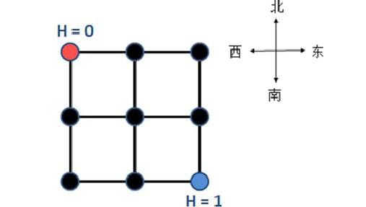
NOI2010海拔

Slide 26
NOI2010海拔
小 Z 作为该市的市长，他根据统计信息得到了每天上班高峰期间 YT 市每条道路两个方 向的人流量，即在高峰期间沿 着该方向通过这条道路的人数。每一个交叉路口都有不同的 海拔高度值，YT 市市民认为爬坡是一件非常累的事情，每向上爬 h 的高度，就需要消耗 h 的体力。如果 是下坡的话，则不需要耗费体力。因此如果一段道路的终点海拔减去起点海 拔的值为 h(注意 h 可能是负数)，那么一个人经过这段路所消耗的体力是 max{0, h}（这里 max{a, b}表示取 a, b 两个值中的较大值）。
小 Z 还测量得到这个城市西北角的交叉路口海拔为 0，东南角的交叉路口海拔为 1(如上 图所示)，但其它交叉路口的海拔高度都无法得知。小 Z 想知道在最理想的情况下（即你可 以任意假设其他路口的海拔高度），每天上班高峰期间所有人爬坡消耗的总体力和的最小值。

Slide 27
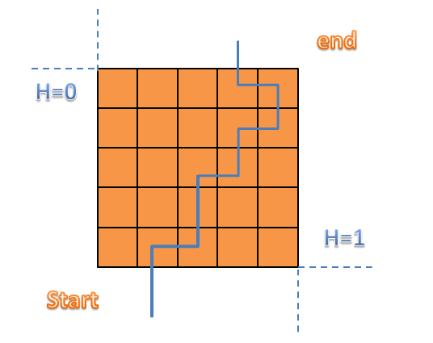

Slide 28
主要内容
1、网络流模型的建立
2、最大流算法
3、最小割
4、平面图最大流问题
5、流量的最小费用流
6、图的匹配问题
7、欧拉回路
8、图的连通性和2-SAT
←

Slide 29

最小费用流算法
每条边增加一个属性：单位流量的费用。
求解的是在最大流相同的情况下，总费用的最小值。
依旧是利用增广路思想。
算法如下：
(1)找到一条从S到T的最短路径(判断容量是否可以增广)，如果没有则算法结束
(2)沿着这条最短路径进行增广，更新总费用和每条边的容量。重复step1

Slide 30
K取方格数(POJ 3422)
有一个N*N的矩阵，每个位置上都有一个非负整数，每次取数从左上角走到右下角，取到某位置以后将数字累加并将该位置的数字置零。问取K次最大可以取到的和是多少？
样例输入： 样例输出：
3 2 15
1 2 3
0 2 1
1 4 2

Slide 31
周游农场(POJ 2135)
题目抽象模型：
N个点，M条无向边，从1走到N再走回来，每条边只能走一次。
每条边有一个给定的权值Ci，问权值和最大是最少。
输入： 输出：
4 5 6
1 2 1
2 3 1
3 4 1
1 3 2
2 4 2

Slide 32
主要内容
1、网络流模型的建立
2、最大流算法
3、最小割
4、平面图最大流问题
5、流量的最小费用流
6、图的匹配问题
7、欧拉回路
8、图的连通性和2-SAT
←

Slide 33
图的匹配问题
所谓图的匹配问题，就是将图中的点两两配对，问题一般为配对的数量最多是多少或者配对最多时的最小费用是多少。
二分图的匹配问题
***一般图的匹配问题(带花树开花算法，时间问题不再赘述)

Slide 34
二分图的匹配问题
最大匹配
最大点权匹配
最大边权匹配
最大流/费用流解决
匈牙利算法

Slide 35
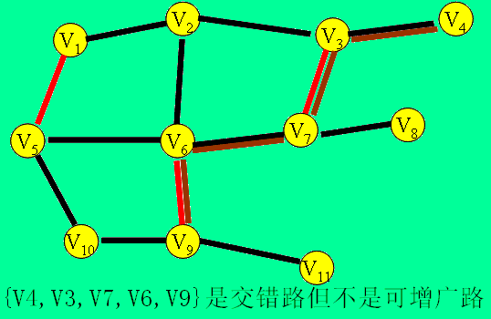
匈牙利算法
交错轨，可增广路
不断的查找可增广路，并用可增广路更新最大匹配。
时间复杂度：O(VE)
空间复杂度：O(V+E)

Slide 36
匈牙利算法
bool use[N];
int match[N];
bool hungary(int v)
{
for (int i = p[v]; i != -1; i = e[i].next)
{
int u = e[i].v;
if (!use[u])
{
use[u] = true;
int temp = match[u];
match[u] = v;
if (temp == 0 || hungary(temp)) return true;
match[u] = temp;
}
}
return false;
}

Slide 37
int calc()
{
memset(match, 0, sizeof(match));
int cnt = 0;
for (int i = 1; i <= n; i++)
{
memset(use, false, sizeof(use));
if (hungary(i)) cnt++;
}
return cnt;
}

Slide 38
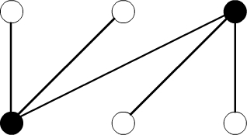
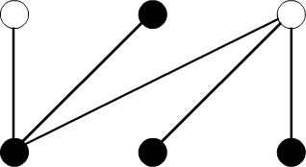
一些概念
[定义]点覆盖
图G的一个顶点覆盖是由一些点构成的集合Q⊆V(G)，Q包含每条边上至少有一个端点。Q的所有顶点覆盖边集E(G)
在所有的顶点覆盖中，顶点数最少的顶点覆盖叫最小顶点覆盖。
举例：

Slide 39
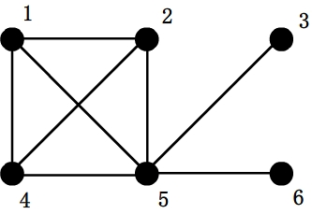
[定义]团、点独立集
团是图中两两相邻的顶点的集合
独立集(也称稳定集)是图中互不相邻的顶点组成的集合
举例
图中{1,2,4,5}构成团，{1,3,6}构成独立集。

Slide 40
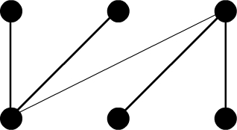
[定义]边覆盖
G的一个路径覆盖是若干条边组成的集合L，它使G中任意顶点均与L中的某条边相关联。
例图中，实线的四条边构成了一个路径覆盖

Slide 41
最大-最小性质
边独立集即是二分图的最大匹配
最大匹配=最小顶点覆盖
如果V是G中的团，那么V是G的补图G’的独立集
最小路径覆盖=|V|-最大匹配
只需要记住他们之间存在关联即可，具体到题目中可以”试”出来。
只在二分图里有这些性质！

Slide 42
防御导弹(ZOJ 3460)
在二维平面上m个导弹发射塔，和n个目标，发射塔发射一枚导弹需要T1时间，发射完以后，发射塔就可以准备下一次发射，准备时间为T2，导弹发射以后会以速度V直线飞到目标处。给出所有塔和目标的坐标，问最少要多少时间将所有的目标摧毁。

Slide 43
机器安排(POJ 1325)
有两个机器A和B，每个机器各有n种模式(0,1…n-1)和m种模式(0,1…m-1)。现在有K个任务，每个任务既可以在A机器的Xa模式下运行，也可以在B机器下的Xb模式下运行。求最小的模式转换次数(A,B的初始模式为0)。任务没有先后顺序。

Slide 44
上午的练习题
圣诞节的时候Barty给同学们买了很多很多的礼物，结果发现买多了，他就决定把多的分给那些需要礼物有OIer。把问题简单点说，就是有N座城市，M条路，Q个人需要礼物，在Ti时刻有一个Pi城市需要收到礼物。
Barty想了很久，觉得这个任务他自己完不成。于是他决定找一些人来帮他。我们可以假设每个人可以选择一个出发城市，然后选择一个时间来开始他的送礼工作。每个人的速度都是一样的，一个单位距离用一单位时间。如果一个人恰好在Ti时刻在Pi城市，他就可以瞬间把礼物送好。我们的问题就是，Barty最少找多少人来帮他就够了呢？

Slide 45
二分图和其他问题的结合
二分图部分的题目主要是以考察二分图染色、二分图最大匹配、最大点覆盖或最小路径覆盖等等为主。
这些内容可以很容易的和数学、DP、字符串等问题结合，成为一道比较复杂的问题。

Slide 46
Team Them Up!(POJ 1112)
题目大意是给出N个人和他们之间的单向的认识关系，要分成两个组，有如下要求：
1所有人都要在其中的一个组里
2每组里所有人都互相认识
3要求两组人数差尽量小
求出如上要求的一种分组情况即可。

Slide 47
主要内容
1、网络流模型的建立
2、最大流算法
3、最小割
4、平面图最大流问题
5、流量的最小费用流
6、图的匹配问题
7、欧拉回路
8、图的连通性和2-SAT
←

Slide 48
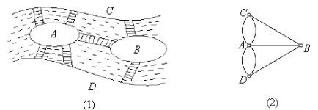
欧拉回路

Slide 49

欧拉回路的判定
有向图：
欧拉回路：所有点的入度等于出度
欧拉路：为欧拉回路，或有一个点的入度等于出度加1，一个点的入度等于出度-1，其余点的入度等于出度。
无向图：
欧拉回路：所有点的度数均为偶数。
欧拉路：为欧拉回路，或只有两个点的度数为奇数。
K笔画问题：笔画数 = 度为奇数的点的个数/2

Slide 50
词迷游戏(POJ 1386)
给出一些单词，要求把这些单词按照首尾相接的方式连成一串。判定是否可行。
Sample Input Sample Output
2 Ordering is possible.
3 The door cannot be oppened.
acm
malform
mouse
2
abeceda
okolo

Slide 51
编码(POJ 1780)
读入n，输出一个序列，使在序列中所有n位数字出现一次且仅出现一次。
样例：
Input 1
2
0
Output
0123456789
001020304050607080911213141516171819222324252627282933435363738394454647484955657585966768697787988990

Slide 52
主要内容
1、网络流模型的建立
2、最大流算法
3、最小割
4、平面图最大流问题
5、流量的最小费用流
6、图的匹配问题
7、欧拉回路
8、图的连通性和2-SAT
←

Slide 53
图的连通性
有向图的强连通分量：子图的点两两可达
求解有向图的强连通分量：
Kosaraju算法
Tarjan算法
无向图的点连通度
无向图的边连通度

Slide 54

强连通分量——Kosaraju
dfn：时间戳，代表DFS时的顺序
Kosaraju算法
(1)对原图G进行深度优先搜索，并记录每个顶点的dfn值。
(2)将图G的各边反向，得到其逆图G1。
(3)选择从当前的dfn值最大的顶点出发，对逆图G1进行DFS，删除能够遍历到的顶点，这些顶点构成一个强连通分量。
(4)如果还有顶点没有删除，继续执行第三步，否则算法结束。

Slide 55

强连通分量——Tarjan
low：通过u或u的子孙出发通过回边可以到达的最小dfn。
low[u]=min{dfn[u],
min{low[w]|w是u的子女},
min{dfn[v]|<u,v>属于边集且v已经访问}}
Tarjan算法
当节点u的low==dfn时，节点u为根的搜索树是一个强连通分量。实际运算时，每次dfs都将点加入栈，不断退栈直到退出u。退栈的节点集就是一个强连通分量。
Tarjan算法要比Kosaraju算法高效一些。两个算法都是O(V+E)

Slide 56
校园网络(POJ 1236)
一些学校连入一个电脑网络。那些学校已订立了协议：每个学校都会给其它的一些学校分发软件（称作“接受学校”）。注意即使 B 在 A 学校的分发列表中， A 也不一定在 B 学校的列表中。
你要写一个程序计算，根据协议，为了让网络中所有的学校都用上新软件，必须接受新软件副本的最少学校数目（子任务 A）。更进一步，我们想要确定通过给任意一个学校发送新软件，这个软件就会分发到网络中的所有学校。为了完成这个任务，我们可能必须扩展接收学校列表，使其加入新成员。计算最少需要增加几个扩展，使得不论我们给哪个学校发送新软件，它都会到达其余所有的学校（子任务 B）。一个扩展就是在一个学校的接收学校列表中引入一个新成员。

Slide 57
2-SAT问题
一组布尔值(b1,b2,…,bn)，其中有很多对关系bi和bj，关系可以是各种各样的，比如bi==bj,bi!=bj等等。
2-SAT可行性问题：判断有没有这么一组解满足所有的关系
2-SAT方案求解：求出一组具体的解

Slide 58
Katu谜题
Katu的谜题可以表述为：给出一张有向图G(V, E) ，每条边(a,b)是一个逻辑操作op(与、或、异或)和一个布尔值c。一个Katu谜题是可解的仅当Xa op Xb = c，其中Xi为布尔值。
样例输入
4 4
0 1 1 AND
1 2 1 OR
3 2 0 AND
3 0 0 XOR
样例输出
YES
Hint
X₀ = 1, X₁ = 1, X₂ = 0, X₃ = 1.

Slide 59
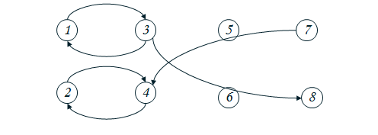
建图方法
将原来的每个点bi拆成互斥的两个点(为什么互斥？)，连边的准则是，如果选x则必选y，那么连一条(x,y)的边。
如果出现环怎么办？

Slide 60
2-SAT可行性判定算法
如果有环，那么环上的所有点要么选，要么不选。
同一个点拆出的两个点一定是选且仅选一个！(2-SAT问题特性)
如果环上有拆自原来同一个点的两个点的话，则必无解。
如果没有，则必有一组解满足要求。
关键问题：找环！怎么找？

Slide 61
繁忙的牧师
有n个婚礼，每个婚礼有起始时间Si，结束时间Ti，还有一个主持时间ti，ti必须安排在婚礼的开始或者结束，主持由祭祀来做，但是只有一个祭祀，所以各个婚礼的主持时间不能重复，问你有没有可能正常的安排主持时间，不能输出no，能的话输出任意一个满足的方案，即每个婚礼的主持时间段。

Slide 62
石头剪子布
爱德华发明了一种能够解决所有冲突问题的机器。这个神奇的方法如下：
如果两个人发生了争执，他们只需要各放一只手在机器（这个机器实际上就是一个塑料方块）中，在里面出石头剪刀布，出好后把这个塑料方块打开，败的人就要服输。
但是这个方法不是绝对公平的，因为人们一般玩石头剪刀布的时候都有一些固定的习惯，被对手摸清了的话就杯具了。
Alice 和 Bob常常吵架，所以他们就搞了一个解决冲突机。但是Alice总能猜到Bob要出什么，从而各种赢。然而Alice又不是那种喜欢占便宜的人，所以他们决定用一种新方法来解决他们的冲突：
他们会玩N轮石头剪刀布，在这些轮中，Alice必须遵守Bob给定的一些规定：必须在第i轮和第j轮出相同的（或不同的）。
如果Alice在哪一轮里输了，或者没有遵守规定的话，她就输了。反之，她就赢了。
那么Alice会赢么？

Slide 63
2-SAT求解
1．构图
2．求图的极大强连通子图
3．把每个子图收缩成单个节点，根据原图关系构造一个有向无环图
4．判断是否有解，无解则输出（退出）
5．对新图进行拓扑排序
6．自底向上进行选择、删除
7．输出

Slide 64

点连通度和边连通度
点连通度：一个图去掉任意K个顶点都能连通，去掉K+1个不连通，则图的点连通度为K。
边连通度类似。
如何求解？
网络流！关键是建图

Slide 65
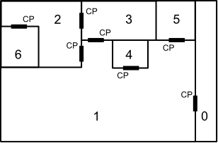
恐怖的房间
给出一些房间和房间之间的连接，两个房间之间通过房门连接，只有一端的房间可以控制房门开关。在一些房间里有入侵者，我们的目的是通过控制房门使某一个给定的房间不会被入侵者进入。问是否能够完成这个任务，以及完成任务所需最少的关门数量。

